Slide 1
เทคนิคเพิ่มเติม Google Quiz
: Add Video AND Feedback
โดย ทีม KM คณะนิติศาสตร์
มหาวิทยาลัยหอการค้าไทย

Slide 2
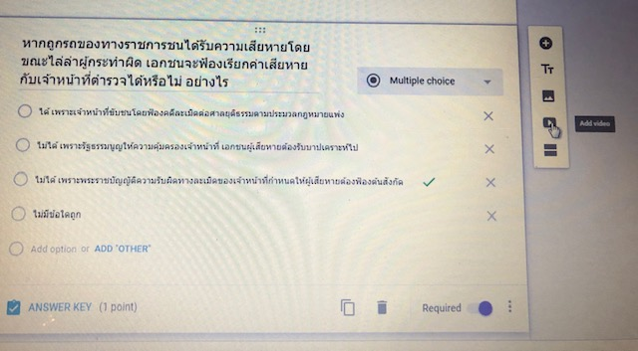
ADD Video
1.หลังจากสร้าง Google Quiz แล้วก่อนเข้าสู่คำถามในข้อใหม่
อาจแทรกวีดีโอได้ด้วยการกด Add video ตามภาพ

Slide 3
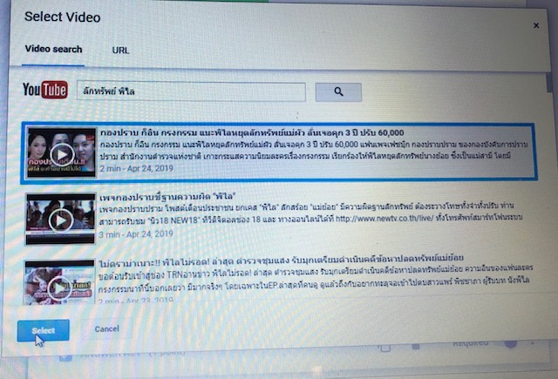
2.ระบบจะลิงค์ไปที่ Youtube เพื่อเลือกวีดีโอและกด Select วีดีโอจะปรากฎใน Quiz

Slide 4
3. โดยหากต้องการใส่คำถามในลำดับถัดมา ต้องกด + เพื่อเพิ่มคำถาม (Add question)

Slide 5
4. ใส่คำถามเพื่อตอบคำถามเกี่ยวกับวีดีโอก่อนหน้านี้

Slide 6
การเพิ่ม Link or Video ใน ADD ANSWER FEEDBACK
1. ไป click ANSWER KEY ด้านล่างเพื่อ Add Answer feedback

Slide 7
2. Add answer feedback

Slide 8
3. ในกรณีที่ตอบผิด อาจารย์อาจอธิบายเพิ่มเติม และอาจเพิ่ม Link เพื่อให้ไปดูเนื้อหาเพิ่มเติมได้

Slide 9
4. นำ Link ที่ต้องการมาวางลงและกด ADD และ Save

Slide 10
5. หากต้องการให้ feedback เป็นวีดีโอให้ click ที่เครื่องหมาย เพื่อเลือกวีดีโอใน Youtube หลังจากนั้นให้กด save

Slide 11
ตัวอย่าง หลังจากส่งผล Google Quiz นักศึกษาจะได้รับผล ในส่วน Feedback เป็นไฟล์วีดีโอ

Slide 12
ตัวอย่างกรณีใส่ Feedback เป็น Link นักศึกษาจะได้รับผลเป็นภาพ link เพื่อเชื่อมโยงไปยังข้อมูลที่ต้องการให้ศึกษาเพิ่มเติม

